Slide 1

天鹅、大虾和梭鱼

Slide 2
hóu liǎ bó bo lǐng
金丝猴 你们俩 伯伯 本领
kē zhāi suàn kǎo
一棵树 摘果子 算了 考试
sài chuí sàng
比赛 垂头丧气 得意扬扬
xiàng jué de zháo jí
大象 觉得 着急

Slide 3

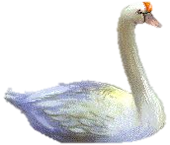
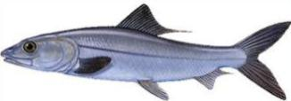
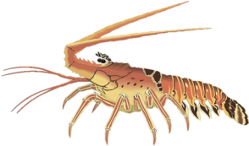
天鹅
梭鱼
大虾

Slide 4


天鹅是鸟类，是在天上飞的;大虾的特点是弓着背向后游；而梭鱼是鱼类，是在水里游的。

Slide 5

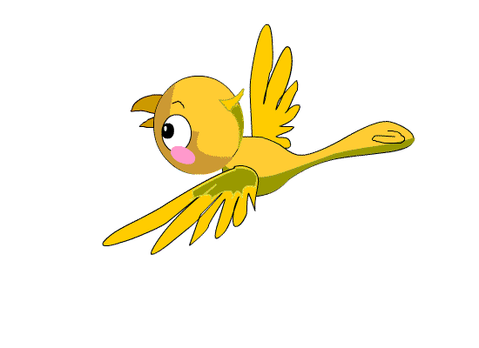
我会读
合伙 拼命 究竟
白费力 弓着腰 管不着
至今 未动分毫 自寻烦恼

Slide 6

教学目标
1、正确、流利、有感情地朗读课文。
2、知道天鹅、大虾和梭鱼都很用力，但是因为不合作，彼此不配合，所以“大车至今还在原处”懂得合作的必要性，学会与人合作。

Slide 7


天鹅、大虾和梭鱼
1
合伙的人们如果不是心一条，
什么事也办不好，
闹来闹去白费力，
到头来，只能是自寻烦恼。
车子虽说不算重，
可天鹅伸着脖子要往云里钻，
大虾弓着腰使劲往后靠，
梭鱼一心想往水里跳。
2
3
有一次，天鹅、大虾和梭鱼，
想把一辆大车拖着跑。
它们都给自己上了套，
拼命地拉呀，拉呀，
大车却一步也动不了。
究竟谁是谁非，
我们管不着，
只知道，大车至今还在原处，
未动分毫。
练字

Slide 8
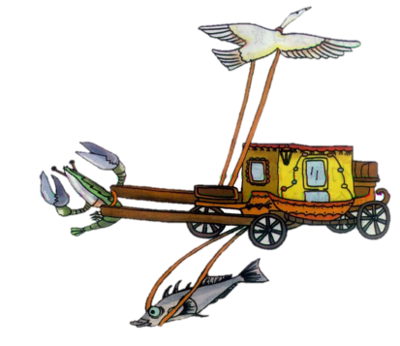
有一次，天鹅、大虾和梭鱼
想把一辆大车拖着跑。
他们都给自己上了套，
拼命地拉呀，拉呀，
大车却一步也动不了。
车子虽说不算重，
可天鹅伸着脖子要向云里钻，
大虾弓着腰使劲往后靠，
梭鱼一心想朝水里跳。

Slide 9
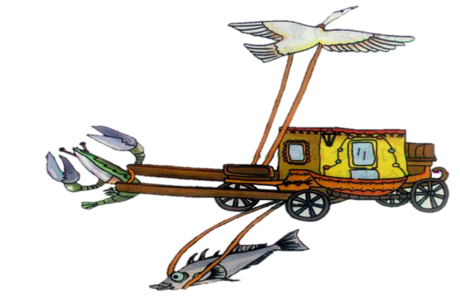
它们都给自己上了套，
拼命地拉呀，拉呀，
大车却一步也动不了。

Slide 10
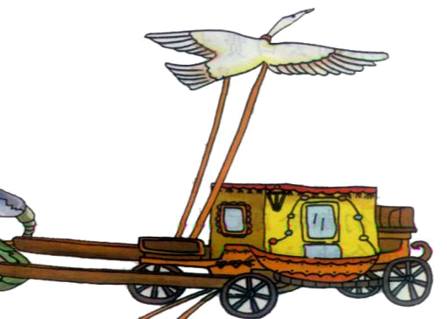

可天鹅伸着脖子要往云里钻，

Slide 11
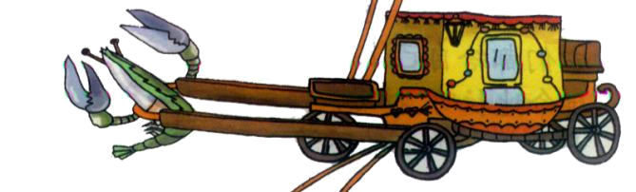
大虾弓着腰儿使劲往后靠，

Slide 12
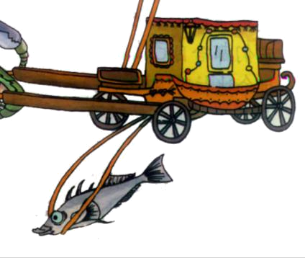
梭鱼一心想往水里跳！

Slide 13

大车纹丝不动！
结果呢？

Slide 14

天鹅伸着脖子要向（ ）钻，
大虾弓着腰使劲往（ ）靠，
梭鱼一心想朝（ ）跳。
云里
后
水里

Slide 15



究竟谁是谁非，
我们管不着，
只知道，
。
大车至今还在原处，
未动分毫

Slide 16
思考：
未动分毫是什么意思？天鹅、大虾和梭鱼使劲拉车，大车为什么分毫未动？

Slide 17
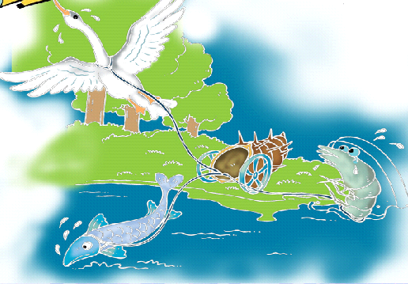



云里
伸着脖子要往 钻
后
弓着腰使劲往 靠
细心观察它们各自拉车的方向
为什么大车会“未动分毫”？
一心想往 跳
水里

Slide 18

1
合伙的人们如果不是心一条，
什么事也办不好，
闹来闹去白费力，
寻
到头来，只能是自 烦恼。

Slide 19

思考：
在日常生活、学习中有很多事情要与别人合作，我们该如何与别人合作呢？

Slide 20



让我们学会合作吧，它将是开启你成功之路的金钥匙。

Slide 21

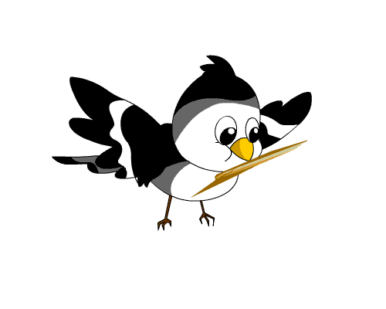
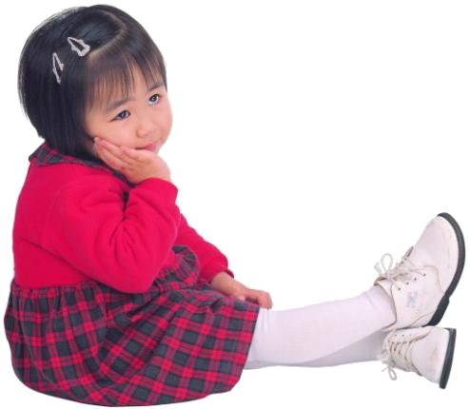
团结就是力量

Slide 22
精练达标
1、选词填空
合伙 合作
丁丁与同学们（ ）办墙报，但是大家意见不一致，谁也不让谁，因为不（ ），所以墙报没办好。

Slide 23
和同学意见不一致时，你是怎么做的？
只顾发表自己的意见，和别人大声争吵。
不参与讨论，看热闹。
耐心地听别人的意见，再发表自己的意见。

Slide 24

读一读：
1、二人同心，其力断金。
2、若不团结，任何力量都是弱小的。
3、人心齐，泰山移。
4、五人团结一只虎，十人团结一条龙，百人团结像泰山。

Slide 25


xiā
虾
rú
nào
fèi
如
闹
费
tuō
kào
pīn
suī
拖
靠
拼
虽
ɡōnɡ
háo
shǐ
jìn
jiū
zhì
弓
毫
使
劲
究
至

Slide 26

hé huǒ pīn mìng
合 伙 拼 命
（合作） （合伙） （打拼） （生命）
（合格） （伙伴） （拼命） （性命）
（合唱） （大伙儿）（拼音） （命运）
shēn gōng fēi
伸 弓 非
（伸展） （弓腰）（非常）
（伸手） （弓箭）（是非）
（伸着） （弯弓）（非法）

Slide 27


今天的作业是：
1、背诵诗歌《天鹅、大虾和梭鱼》。
2、长作业：继续读读有关“合作”的故事，积累好词佳句。

